Slide 1

Bankjegyek
2025. január

Slide 2
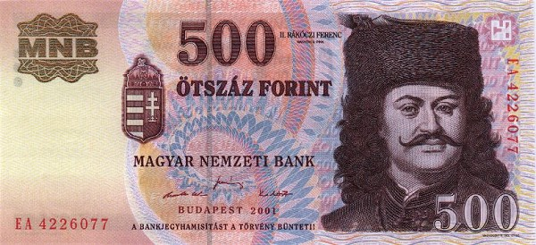
500 Ft

Slide 3
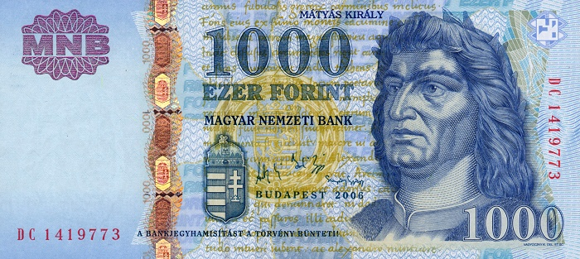
1.000 Ft

